Slide 1
亚马逊官方选品工具
选品指南针实操详解

Slide 2
什么是选品指南针？
简要介绍
三大亮点
01
需求预判
提供的选品预测使用了600多个数据维度，预判商品在未来120天内的需求。
选品指南针是亚马逊官方为卖家定制的免费选品工具，帮助卖家探索、评估并且抓住全球扩张的最有利机会。
基于卖家在主站点已有的产品类目，通过计算机会分数有针对性的为卖家推荐适合拓展的站点和国家，并为卖家提供本站和跨国其他站点的高需求商品推荐、客户的喜好、类目转化情况、退货情况及广告费等在内的一系列数据，有效帮助卖家进行跨站点决策。
02
商品推荐
每周更新商品需求推荐，并提供机会分数，精准把握目标商城的需求波动。
03
市场洞察
提供推荐ASIN在目标市场搜索量、点击量及热门搜索关键词等重要信息，提供包括销售数量，购买转化比，价格带，颜色，材料，广告支出等在内的一系列类目数据，帮助卖家更加精准的把握目标市场情况，完成全球跨站点上新。

Slide 3
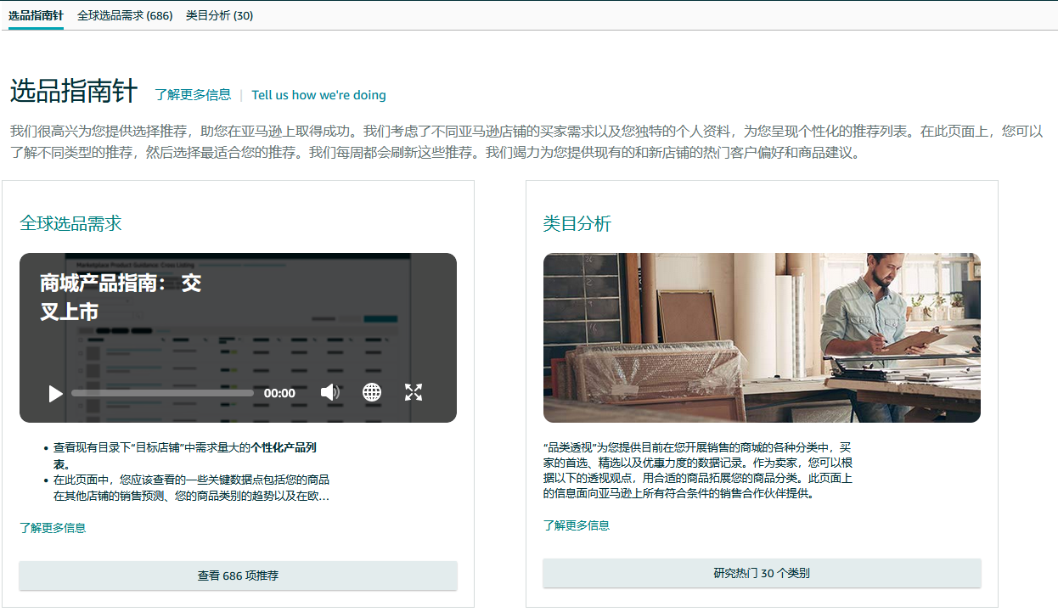
选品指南针一览
选品指南针专项解决方案
1
类目分析
目前已在美国、英国、德国和日本站上线, 它为卖家推荐有高需求的ASIN和最受买家喜好的产品特点。
2
全球选品需求
为美国站的卖家开放，该工具从卖家已在美国上架的商品ASIN中挑选并推荐在英国、德国、西班牙、法国、意大利和日本有高需求量的产品。

Slide 4
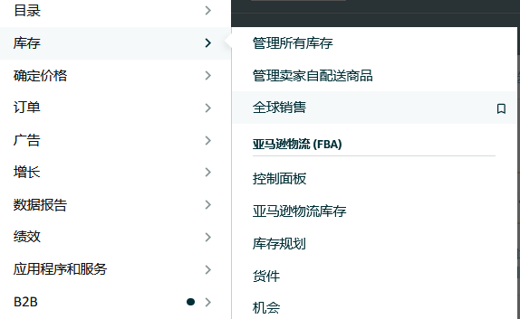
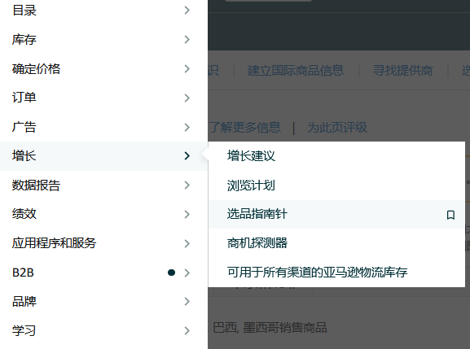
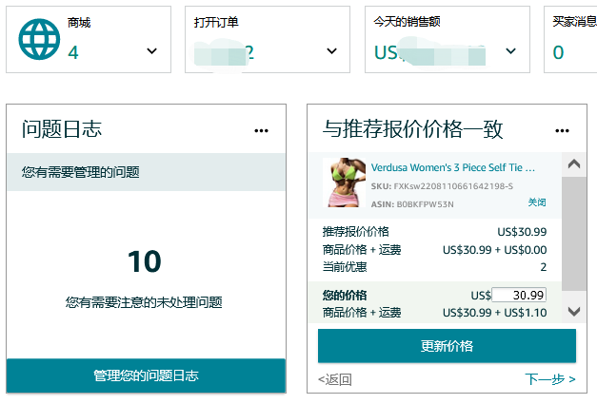
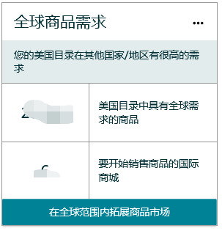
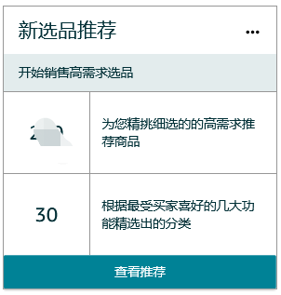
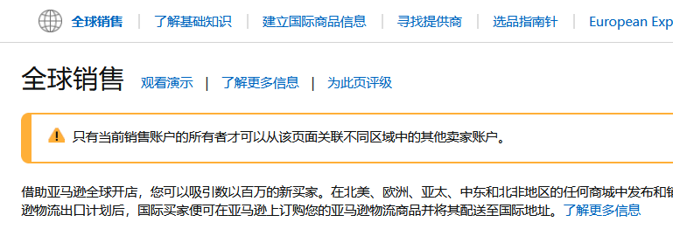
如何访问选品指南针
01
卖家平台“增长”菜单
02
卖家平台“库存”菜单
03
卖家平台主页卡直接访问
先进入“全球销售”页面
再从上方菜单进入“选品指南针”

Slide 5
手把手带您解锁类目分析，进行数据化选品
step 01
step 02
step 03
step 04
类目分析是什么？
为什么使用？
谁可以使用？
定制您的筛选条件
step 05
step 06
step 07
解锁已选分类节点产品表现
解锁已选分类节点更多
数据信息
挖掘产品特征趋势

Slide 6
第一步：类目分析是什么？
类目分析主要提供美国、英国、德国、日本站点的各分类中各个类目关键词维度的数据指标，帮助您轻松挖掘消费者最喜欢购买的产品具备的特征。
类目分析
“品类透视”为您提供目前在您开展销售的商城的各种分类中，买家的首选、精选以及优惠力度的数据记录。作为卖家，您可以根据一下的透视观点，用合适的商品拓展您的商品分类。此页面上的信息面向亚马逊上所有复合条件的销售合作伙伴提供。
筛选条件
在下面的列表中进行选择以便查看性能数据。类别/商品类型/分类节点的条形长度表示其中的商品在交易站点中的以往需求量。
搜索类别和关键词
商店名称
类别
商品类型
商品类型关键词
Germamy
Home
Home Furniture And Decor
Picture Frames
United States
Home Improvement
Home
Bathroon Furniture Sets
United Kingdom
Clothing
Home Bed And Bath
Novelty Holiday Decorations
Japan
Toys Baby
Chair
Quilting Cutting Mats
Consumer Electeonics
Rug
Health And Personal Care
Cabinet
Vanities

Slide 7

第二步：为什么使用？
关键词维度推荐
卖家可以直接搜索想拓展的类目,或透过筛选条件去搜索。
产品特征趋势
帮助卖家了解畅销商品的主要且
高需求的特性。
筛选条件
根据需求跟竞争分数来排序，以便卖家查看高潜力类目。绿色值越长代表需求越高
需求指数
能帮助卖家了解过去30天、6个月、12个月的需求分配、退货率跟搜索购买率。

Slide 8


第三步：谁可以使用？
您需要满足以下三个条件：
卖家需要在美国，英国，德国或日本有可售的账户；
卖家为专业销售账户；
大体积，有毒材料，受限制的选品不在推荐范围内。

Slide 9
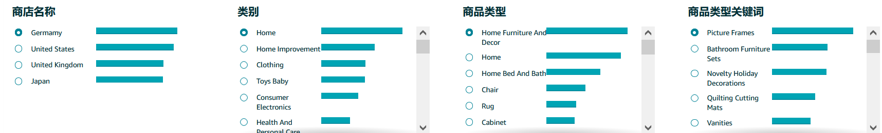
第四步：定制您的筛选条件
您可以通过筛选：
了解感兴趣类目的具体数据指标。
类别/商品类型/分类节点的条形长度表示其中的商品在交易站点中的以往需求量。
商店（站点）名称
类别
商品类型
商品类型关键词（分类节点）

Slide 10
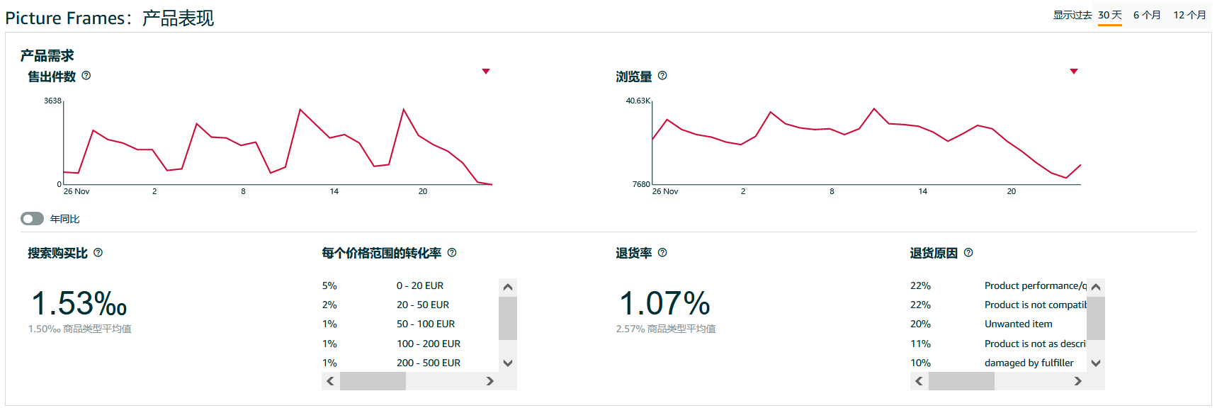
第五步：解锁已选分类节点产品表现
通过结合搜索购买比和不同价格范围的转化率，助您结合自身情况合理进行产品定价。
除了对比分类节点退货率与类目平均退货率之外，您也可以通过了解此类产品买家退货原因占比进行产品优化，降低自身产品退货率。

Slide 11
第六步：解锁已选分类节点更多数据信息
通过卖家数量、新品数量、ASIN数量、新品ASIN数量及广告支出等数据数据帮助卖家了解目标站点的竞争情况。
报价和选择指标
卖家数量
新品牌数量
ASIN数量
新ASIN数量
>1000
0
62.3K
56
每个ASIN的平均报价数量
用户评分
广告支出
4+
Average daily Ad
spend is €6.7
9.00
3
2
1

Slide 12
第七步：挖掘产品特征趋势
通过观察价格、颜色、材料、尺寸、重量等柱状图，您可以挖掘最受买家欢迎产品所具备的特征，用于您的后续产品开发与优化升级。
不同类目产品所提供的特征趋势不尽相同，请根据您选择的分类节点情况进行针对性的了解。
Picture Frames:产品特征趋势
下方的条形图表示所研究的分类节点下各种功能的受欢迎程度。条形越高意味着相应功能的需求量越高。
选择最喜爱的功能
Price
Homehome&Furniture Color
Picture Frame Material
Picture Frame Item Weight
Blew€116
White
Wood
Up To 1Kg
€116-€232
Black
Plastic
20 To 29Kg
€232-€348
Silver
10 To 19Kg
€348-€495
Gold
Above€495
Red
Grey
Brown

Slide 13
手把手带您解锁全球商品需求,高效拓展更多商机
step 01
step 02
step 03
全球商品需求是什么？
为什么使用？
谁可以使用？
step 04
step 05
step 06
选择目标站点
解锁目标店铺的新ASIN
解锁目标店铺中其他卖家
提供的ASIN

Slide 14
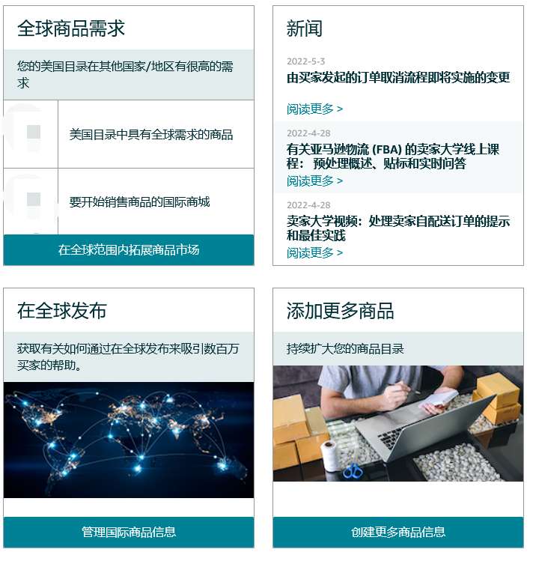
第一步：全球商品需求是什么？
全球商品需求为美国站的卖家开放，该工具从卖家已在美国上架的商品ASIN中挑选并推荐在英国，德国，法国，意大利，西班牙和日本有高需求量的产品。
亚马逊会根据卖家的美国商品目录确定高潜力商品清单（您过去的销售绩效），再结合目的国的需求信号评估150个属性（如浏览量、搜索趋势），为卖家提供量身定制的建议，真正实现好品全球上架。

Slide 15
第二步：为什么使用？
全球商品需求可以助力卖家拓展全球市场和提前了解在售产品的全球需求量。
帮助卖家直接依据数据判断不同站点选品机会。
除了美国站，帮助卖家了解在售产品是否在其他站点热卖。
高效了解不同站点消费者的购买喜好。
减少产品卖到其他站点的试错成本，提高成功率。

Slide 16

第三步：谁可以使用？
您需要满足以下四个条件：
您过去12个月内在美国站商城有销售额；
您在美国站销售的商品在目标站点根据计算是有需求量的；
您是专业销售账户；
某些产品类目不在推荐范围内，比如食品杂货和易腐烂产品。

Slide 17
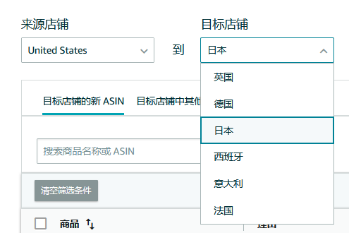

第四步：选择目标站点
无论卖家是否已在欧洲五国和日本站开店，均可查看工具。但卖家在点击卖家平台主页后，看到的界面会略有不同。进入“全球商品需求”主页后，卖家会看到目标商城欧洲五国和日本站。只要卖家符合上一页所列的要求，即可看到相应站点的需求推荐。
例如：
如果您在欧洲五国、日本站均符合要求，即可看到6个站点的商品需求推荐；
如果您仅在日本站符合要求，则会看到日本站推荐。

Slide 18
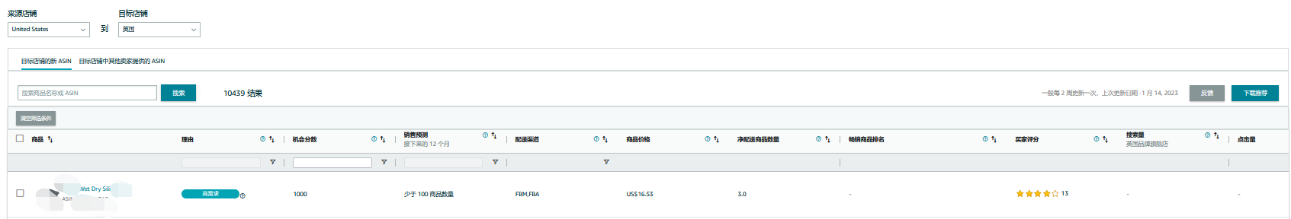
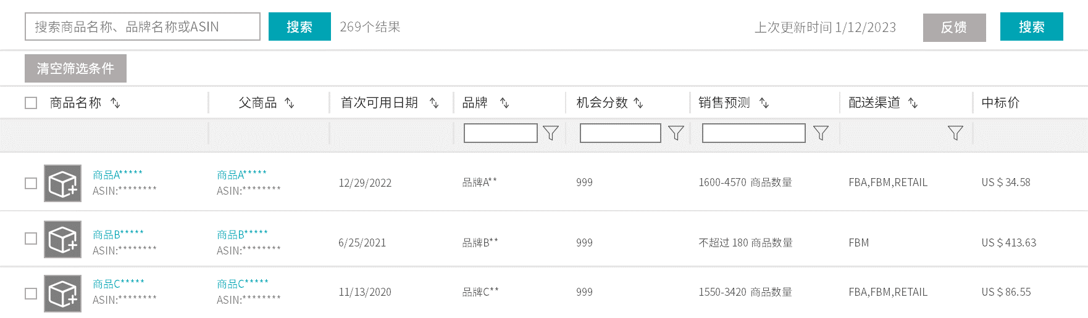
第五步：解锁目标店铺的新ASIN
理解数据指标含义
“目标店铺的新ASIN”标签下的推荐表示目标站点中没有其他卖家在销售相同的ASIN。
您可以通过多个指标维度帮助卖家全方位理解被推荐的商品适合拓展到目标商城的原因。
01
02
03
01 理由 Rationale
02 机会分数 Opportunity Score
03 销售预测 Sales Forecast
亚马逊根据您的美国商品目录确定高潜力商品清单，再结合目的国的需求信号（如浏览量、搜索趋势和您过去的销售绩效）评估了 150 个属性，为您提供量身定制的建议。
根据历史需求和预测需求、商品详情以及销售模式，指示ASIN机会。分数范围在1000到750之间，高分代表需求高、竟争低。
通过将推荐商品与其他具有类似特征的商品进行比较，由此来对商品的需求情况做出预估。此预估可能受商城中所有卖家现有商品或新商品的影响。

Slide 19
第五步：解锁目标店铺的新ASIN
理解数据指标含义
“目标店铺的新ASIN”标签下的推荐表示目标站点中没有其他卖家在销售相同的ASIN。
您可以通过多个指标维度帮助卖家全方位理解被推荐的商品适合拓展到目标商城的原因。
04
05
06
07
08
09
10
04 配送渠道 Fulfilment Channel
05 商品价格 Offer Price
06 净配送商品数量 Net Shipped Units
美国的当前配送渠道。
您在美国的上线商品价格。
过去12个月内美国站配送的商品数量。
07 畅销商品排名 BSR
08 买家评分 Customer Rating
09 搜索量 Search Volume
10 点击量 click count
此类别和商品类型中，该ASIN
在美国的畅销排名。
美国境内对该ASIN的买家评分。
过去12个月目标站点所有ASIN关键词的搜索量。
过去12个月目标站点与该ASIN
关键词的买家点击量。

Slide 20
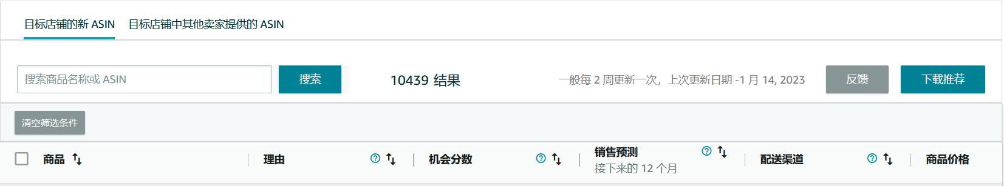
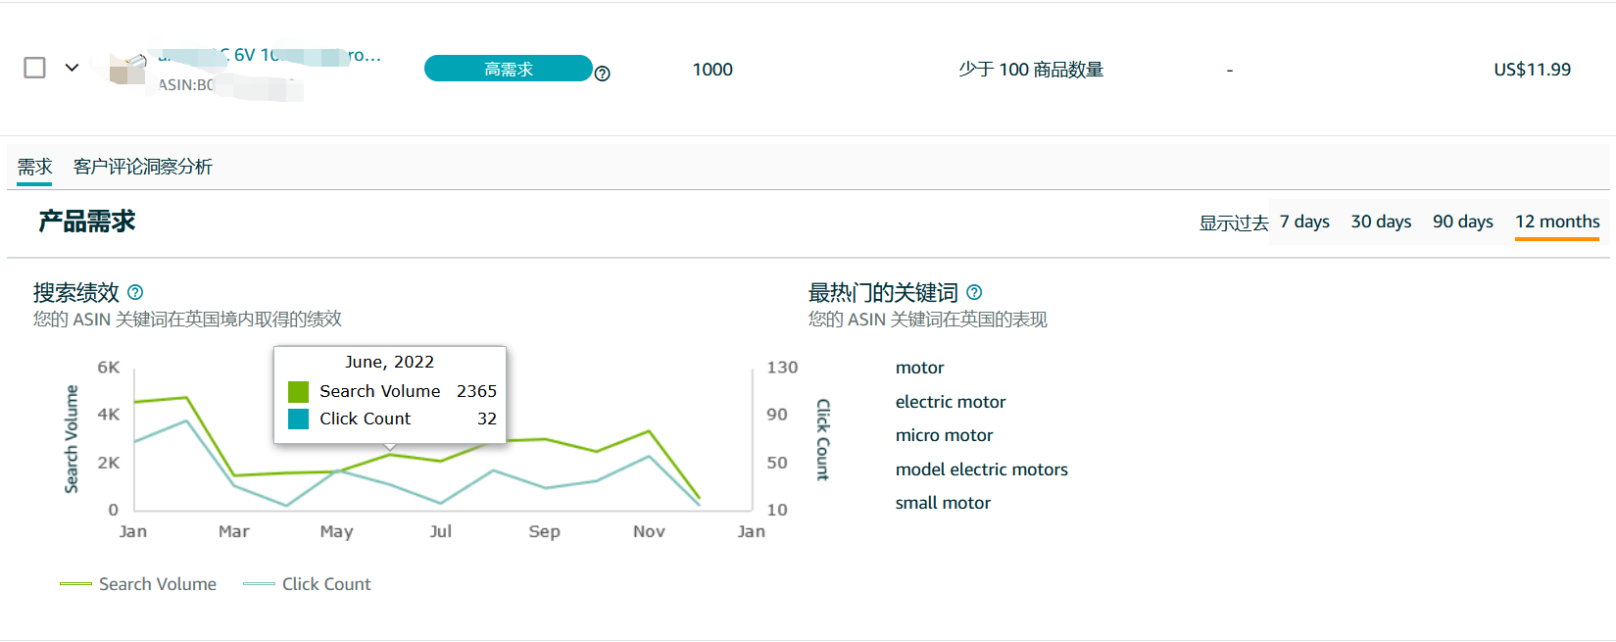
第五步：解锁目标店铺的新ASIN
进一步挖掘产品需求
了解目标站点中其他卖家提供的ASIN时，除了以上提到的数据指标，通过下拉菜单您同样可以看到需求和客户评论洞察分析，了解该商品被推荐拓展到目标站点的更多数据维度。您可以通过勾选过往7天、30天、90天及12个月的ASIN商品信息搜索绩效及热门搜索词，帮助您了解所推荐ASIN在目标站点的需求量，为您的拓展选品决定提供强力的数据支持。
搜索绩效
了解您的ASIN商品信息在美国使用的所有关键词在目标站点的搜索量趋势与买家点击量，从而计算搜索转化率
最热门的关键词
了解您的ASIN商品信息在美国使用的所有关键词在目标站点搜索量最高的关键词及过往时间段的搜索次数，帮助您构建商品关键词
请注意：
部分ASIN由于数据量不足，无法提供该功能

Slide 21
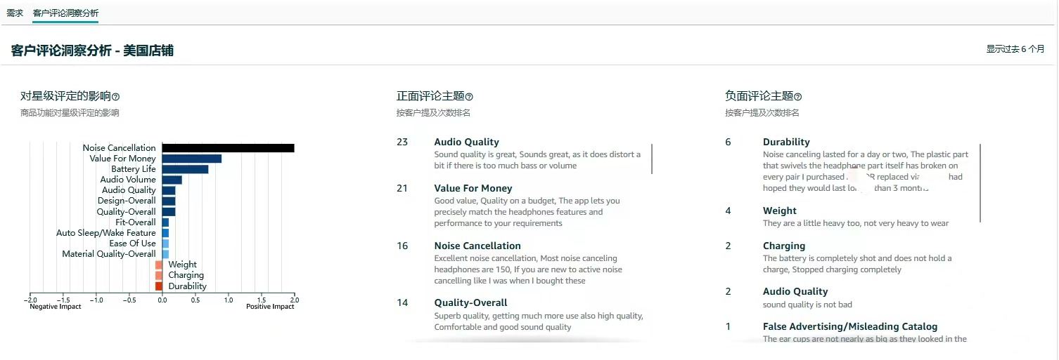
第五步：解锁目标店铺的新ASIN
了解客户评论洞察分析
此外，为了了解目标站点消费者对于您的ASIN商品信息的真实反馈，您可以通过客户评论洞察分析了解目标站点消费者对您的ASIN商品信息的星级评定影响、正面及负面评论主题。
对星级评定的影响
了解该ASIN星级评定的五大正面及负面因素
正负面评论主题
了解不同客户对此ASIN的最佳正面、负面评论及被提及的次数
请注意：
该功能的目标站点目前仅支持英国；
只有在美国站有超过三条评论的ASIN才能使用该功能

Slide 22
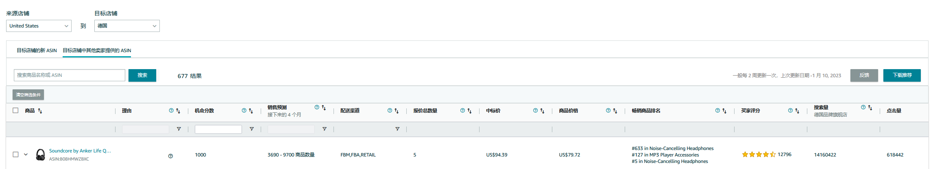
第六步：解锁目标店铺中其他卖家提供的ASIN
理解数据指标含义
“目标店铺中其他卖家提供的ASIN”标签下的推荐表示目标站点中至少有一个卖家在销售相同的ASIN。
01
02
01 报价总数量 Offers
02 中标价offer winning price
过去1周内，该ASIN的限时折扣总次数。
目标市场过去4周内ASIN的平均报价中标价格

Slide 23
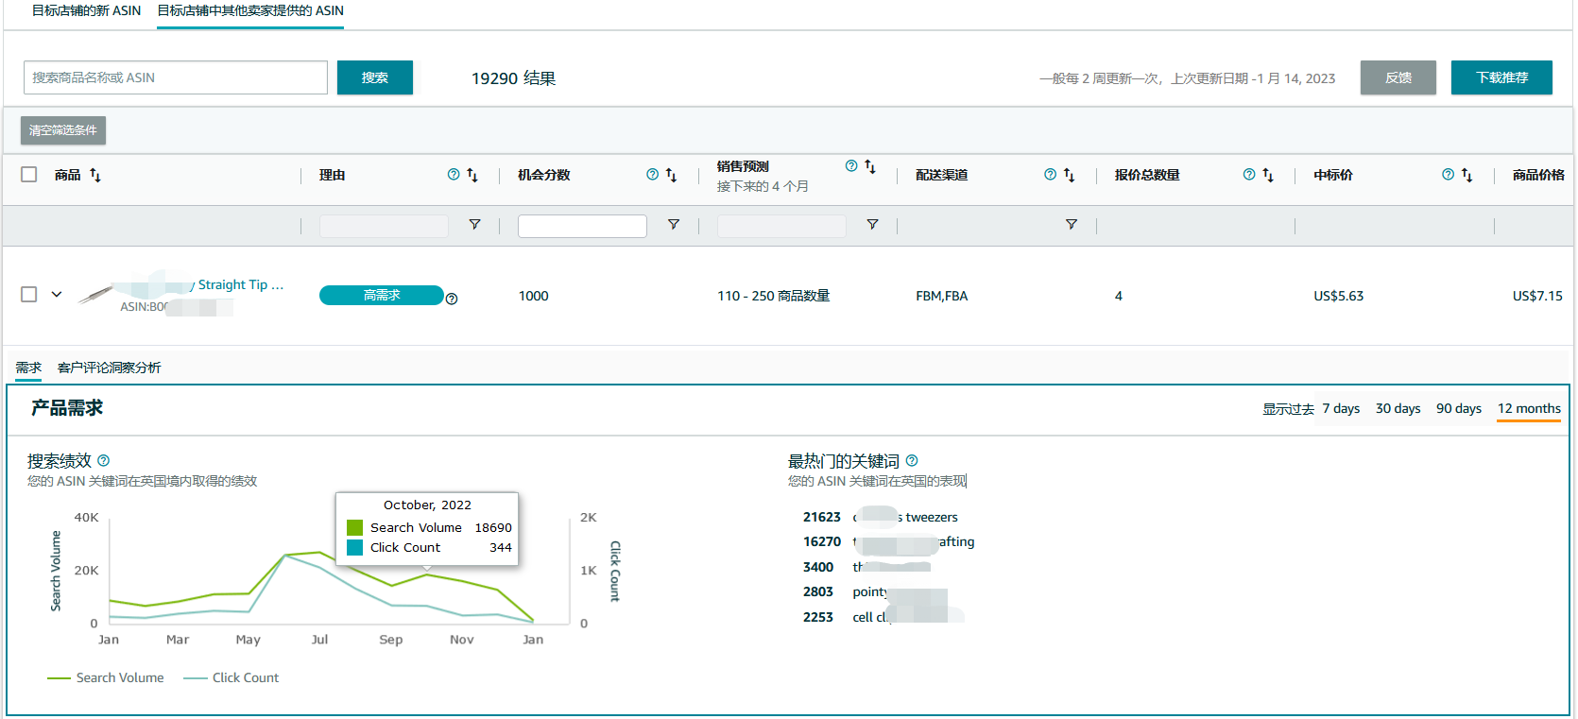
第六步：解锁目标店铺中其他卖家提供的ASIN
进一步挖掘产品需求
了解目标站点中其他卖家提供的ASIN时，除了以上提到的数据指标，通过下拉菜单您同样可以看到需求和客户评论洞察分析，了解
该商品被推荐拓展到目标站点的更多数据维度。您可以通过勾选过往7天、30天、90天及12个月的ASIN商品信息搜索绩效及热门搜索词，帮助您了解所推荐ASIN在目标站点的需求量，为您的拓展选品决定提供强力的数据支持。
搜索绩效
了解您的ASIN商品信息在目标站点使用的所有关键词的搜索量趋势与买家点击量
最热门的关键词
了解您的ASIN商品信息在目标站点搜索量最高的关键词及过往时间段的搜索次数
请注意：
部分ASIN由于数据量不足，无法提供该功能

Slide 24
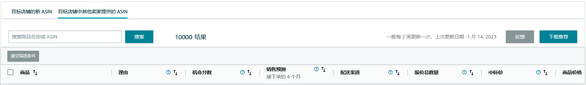
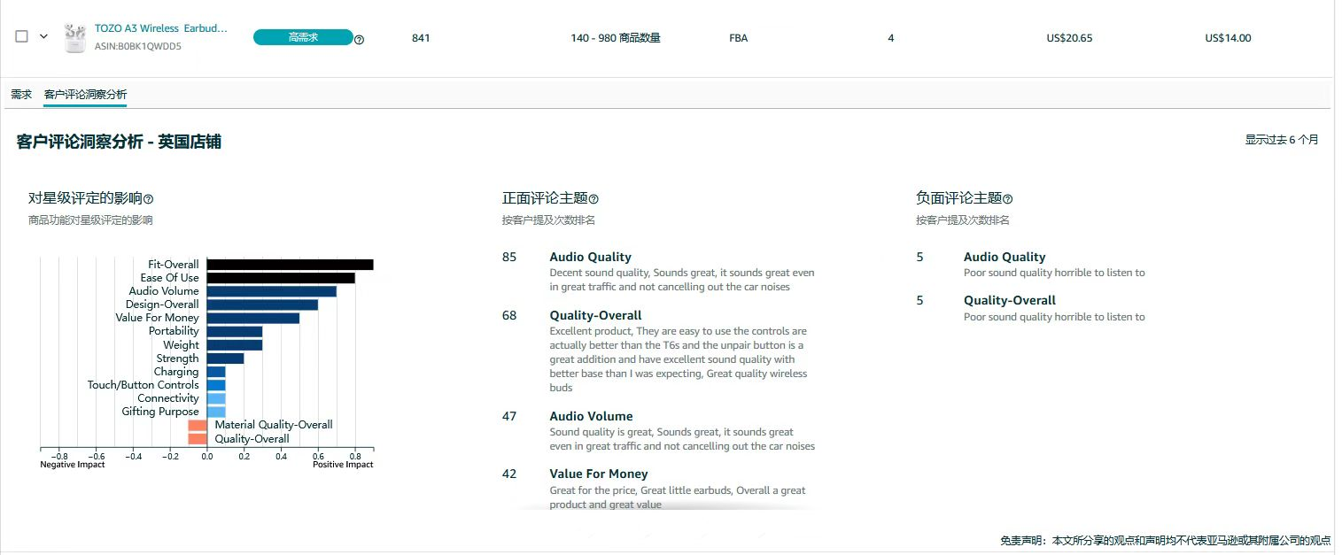
第六步：解锁目标店铺中其他卖家提供的ASIN
了解客户评论洞察分析
此外，为了了解目标站点消费者对于您的ASIN商品信息的真实反馈，您可以通过客户评论洞察分析了解目标站点消费者对您的ASIN商品信息的星级评定影响、正面及负面评论主题。
对星级评定的影响
了解该ASIN星级评定的五大正面及负面因素
正负面评论主题
了解不同客户对此ASIN的最佳正面、负面评论及被提及的次数
请注意：
该功能的目标站点目前仅支持英国；
只有在目标站点有超过三条评论的ASIN才能使用该功能

Slide 25
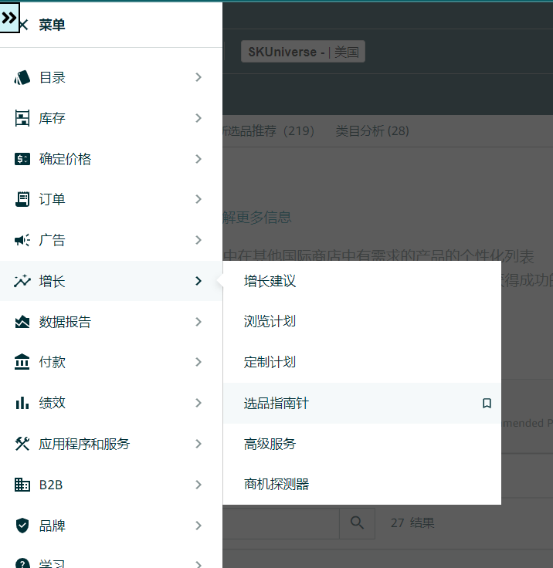
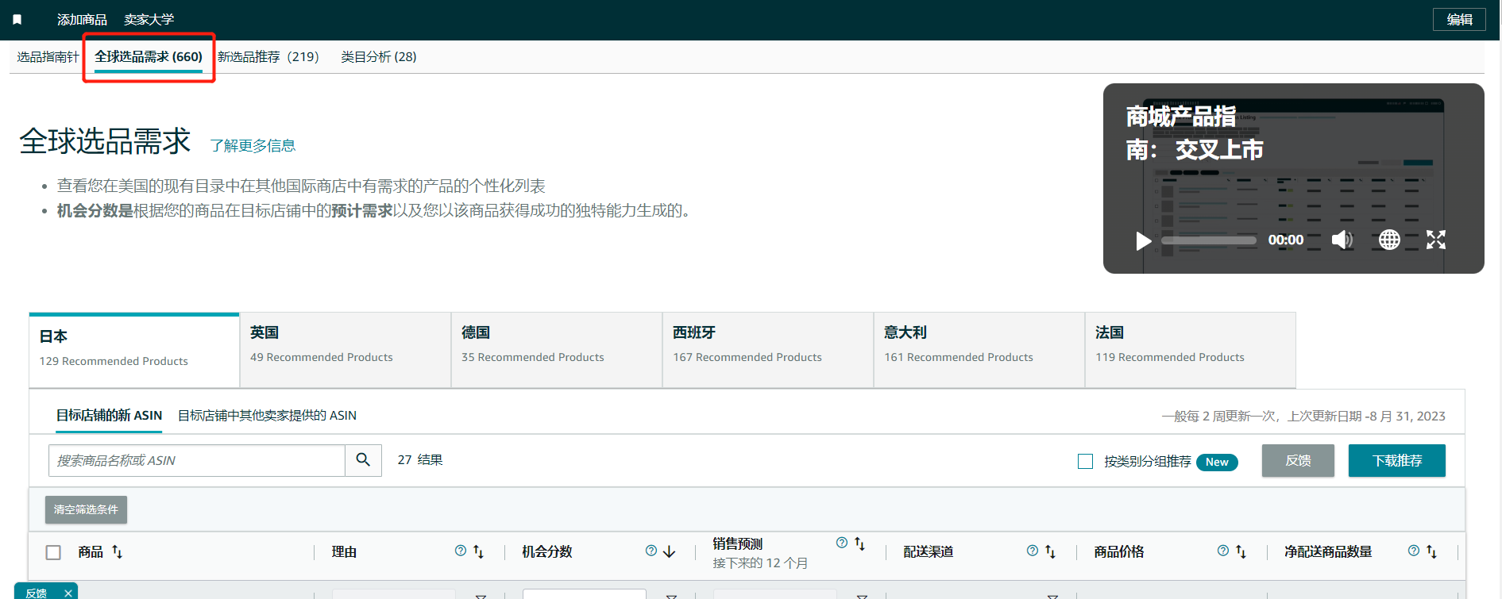
选品指南针Similar ASIN Dashboard 的展示

Slide 26
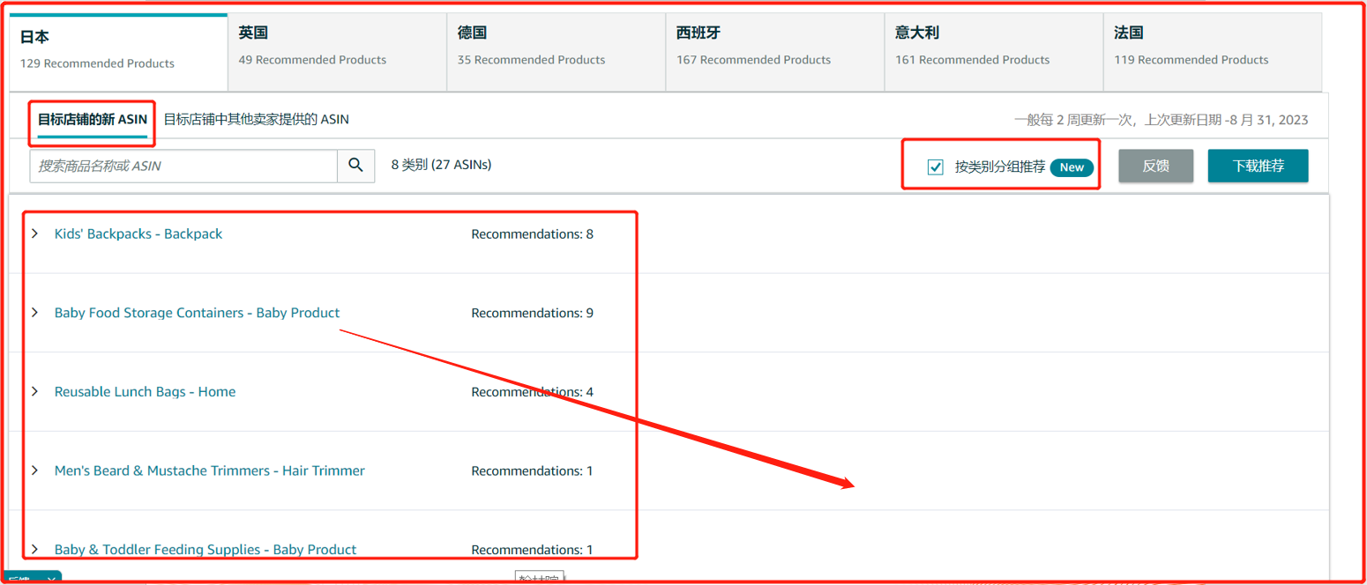
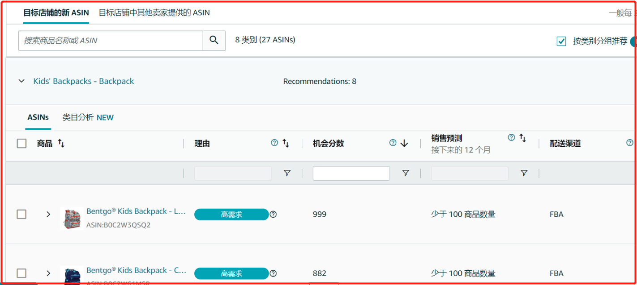
选品指南针Similar ASIN Dashboard 的展示

Slide 27
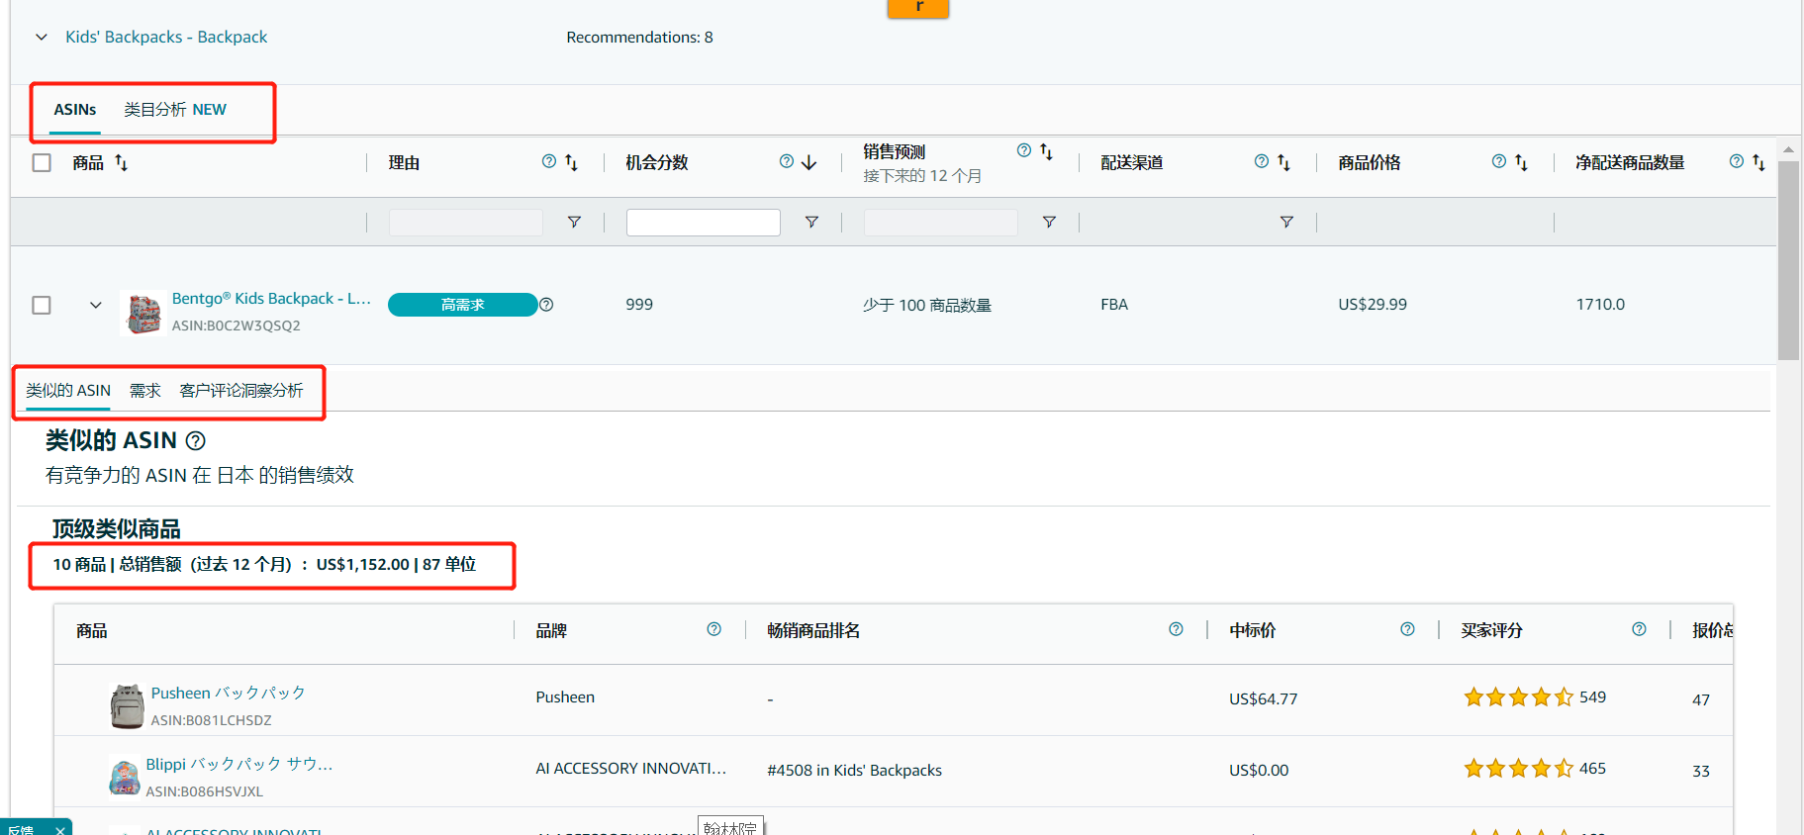
选品指南针Similar ASIN Dashboard 的展示

Slide 28
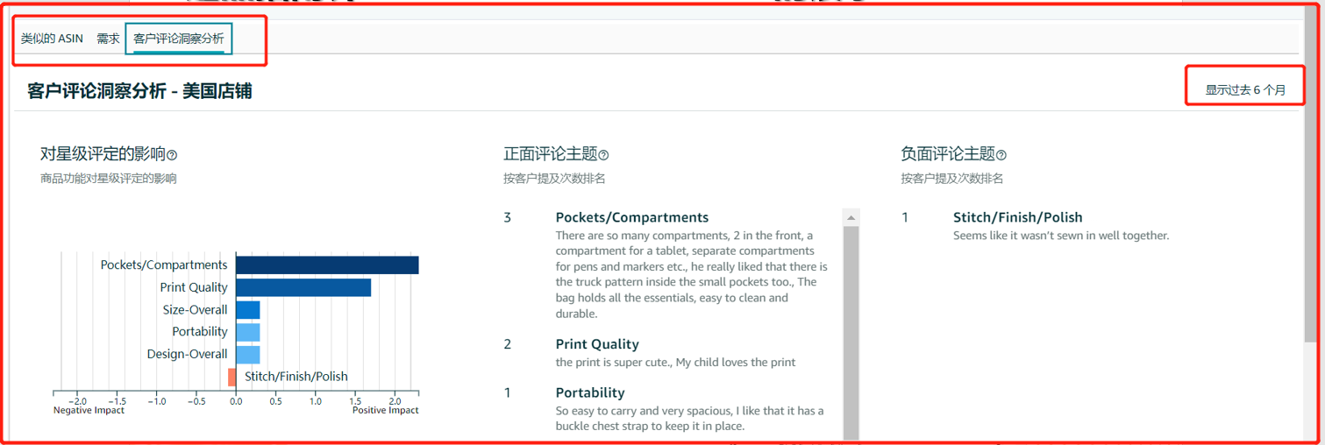
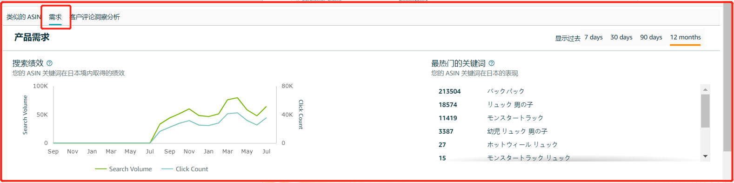
选品指南针Similar ASIN Dashboard 的展示

Slide 29
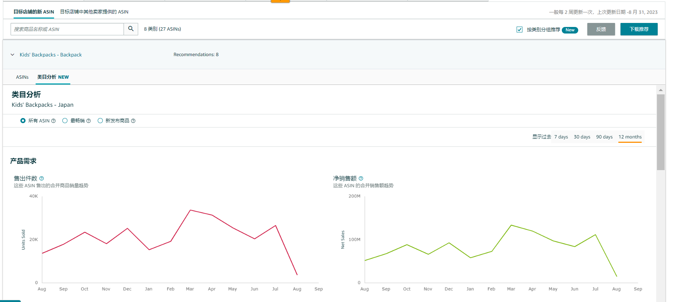
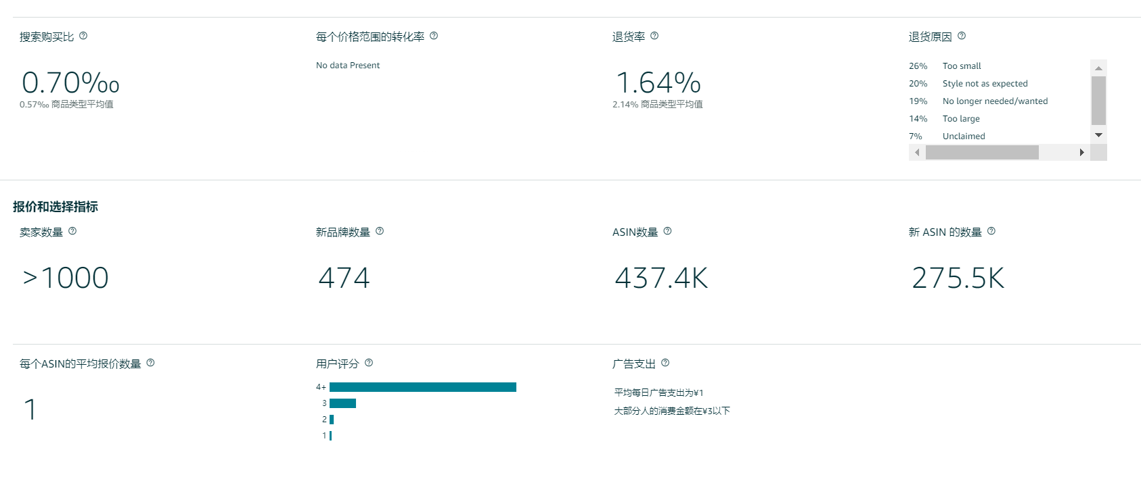
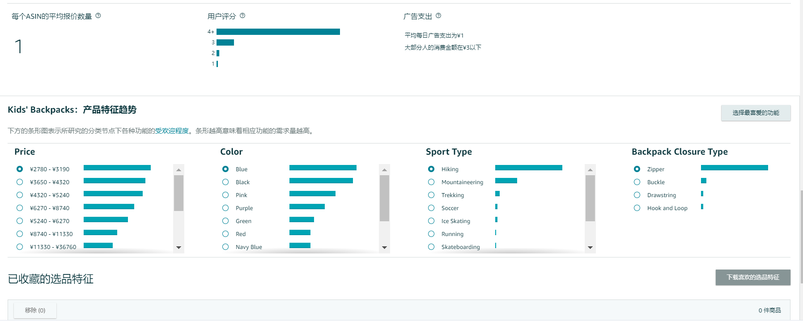
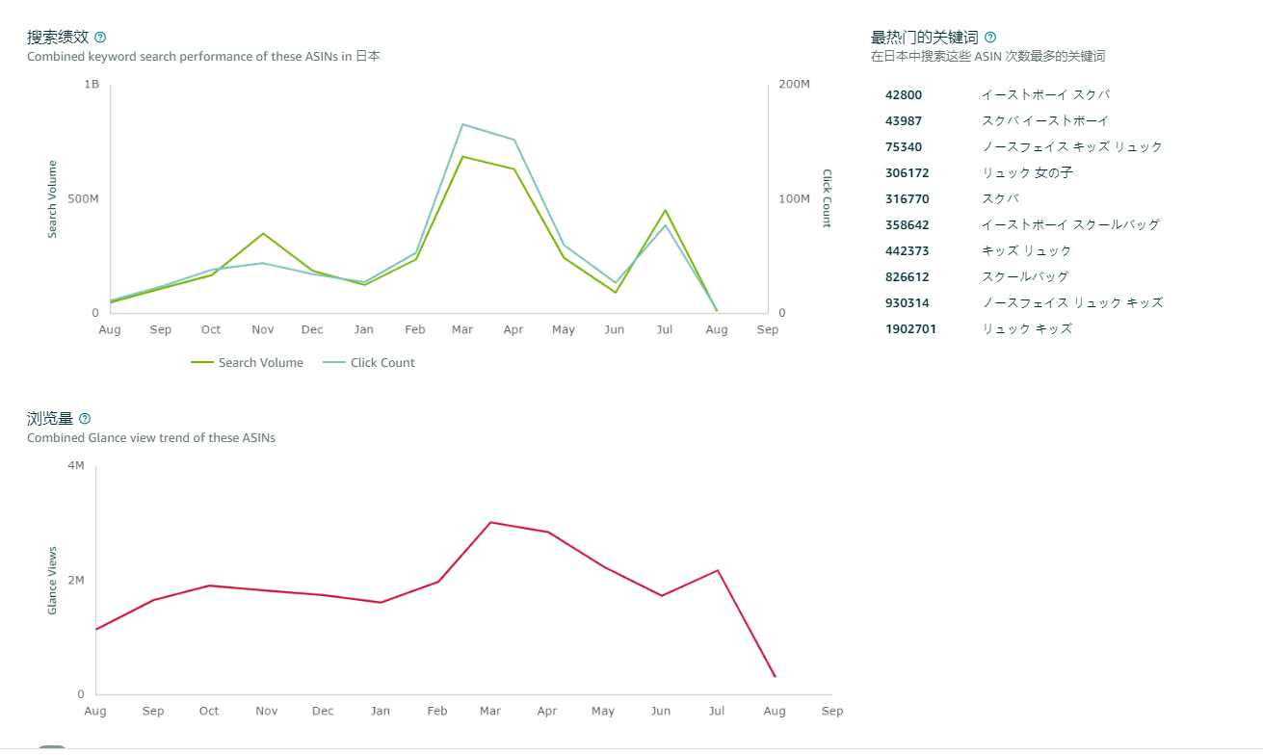
选品指南针Similar ASIN Dashboard 的展示

Slide 30
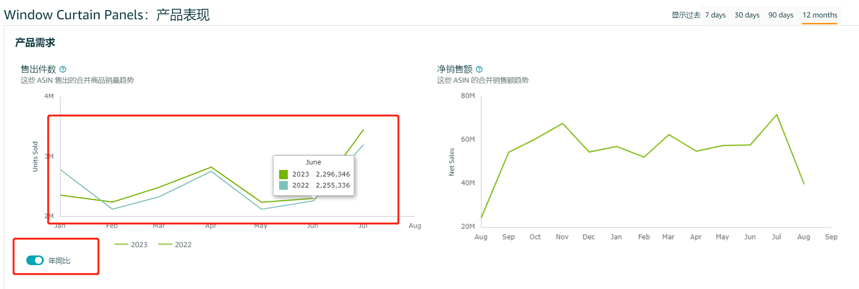
选品指南针Similar ASIN Dashboard 的展示

